Slide 1


Katastrophenrettung Simulation und Datenanalyse
Symbolische Künstliche Intelligenz 2 - Projektarbeit
Sebastian Kleber, Simon Völkl - Bachelor Künstliche Intelligenz, 11.05.2025

Slide 2
Catastrophe Simulation
An In-Depth Analysis
01
Visualisierung
04
Erweiterung: Datenanalyse
02
Implementierung
05
Zusammenfassung & Ausblick
03
Vorführung der Erweiterung: batch-run

Slide 3
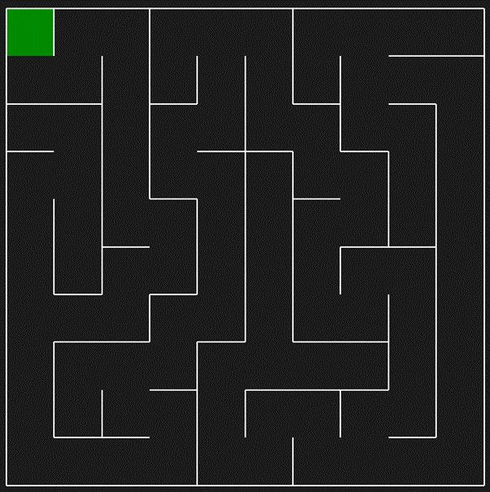
1. Visualisierung
Anforderungen an die Visualisierung
Eigenes Maze visualisierbar
Survivor und Savezones darstellen
Quellen: https://raw.githubusercontent.com/MAN1986/pyamaze/refs/heads/main/Picture1.png

Slide 4
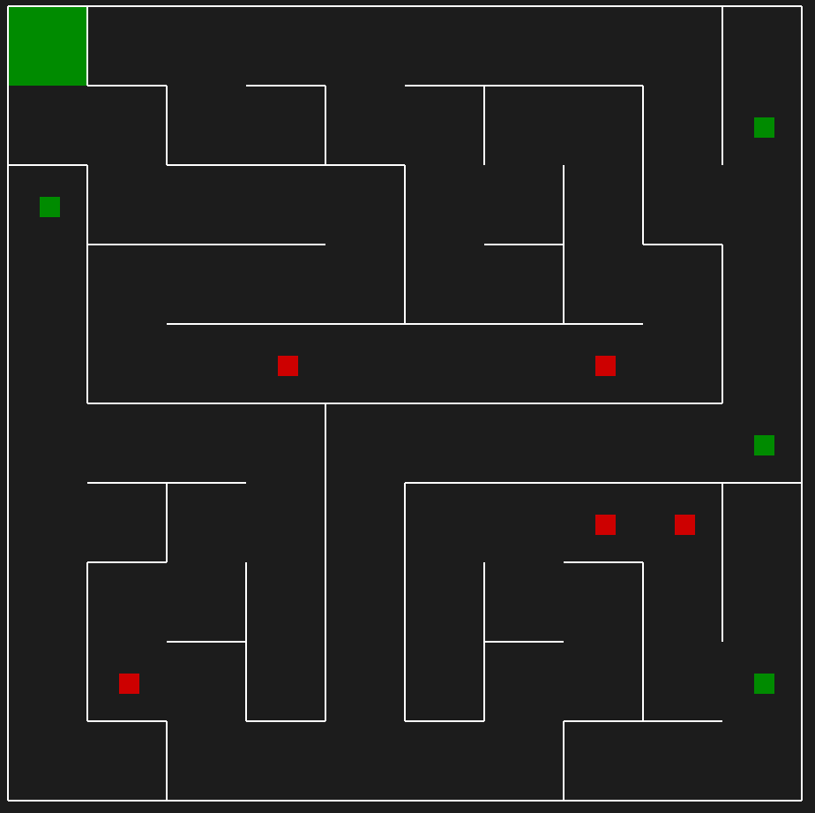

1. Visualisierung
Probleme mit Pyamaze
Automatisch generiertes Maze durch eigenes Maze ersetzen
Pseudo-Agenten für Survivor & Savezones erstellen
Quellen: eigens Erstellte Grafik auf der Basis von https://github.com/MAN1986/pyamaze

Slide 5
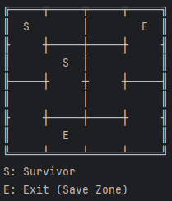
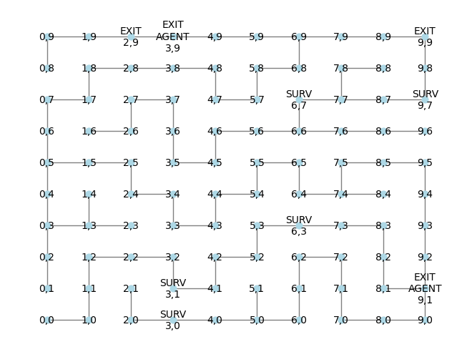
1. Visualisierung
Mit Console und NetworkX
Per Konsole
Per NetworkX und Matplotlib (ungelöst)

Slide 6
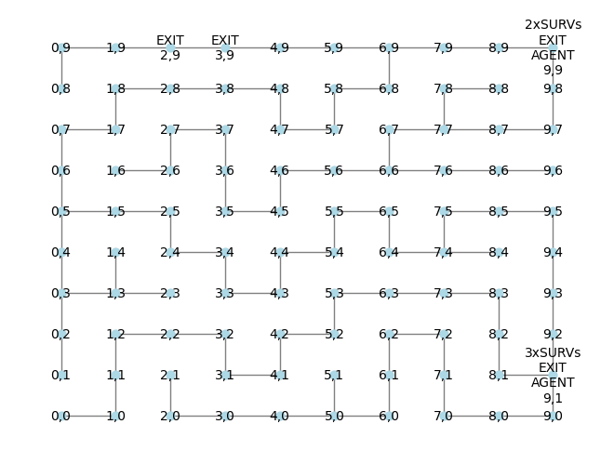
1. Visualisierung
Mit Console und NetworkX
Per Konsole
Per NetworkX und Matplotlib (gelöst)

Slide 7
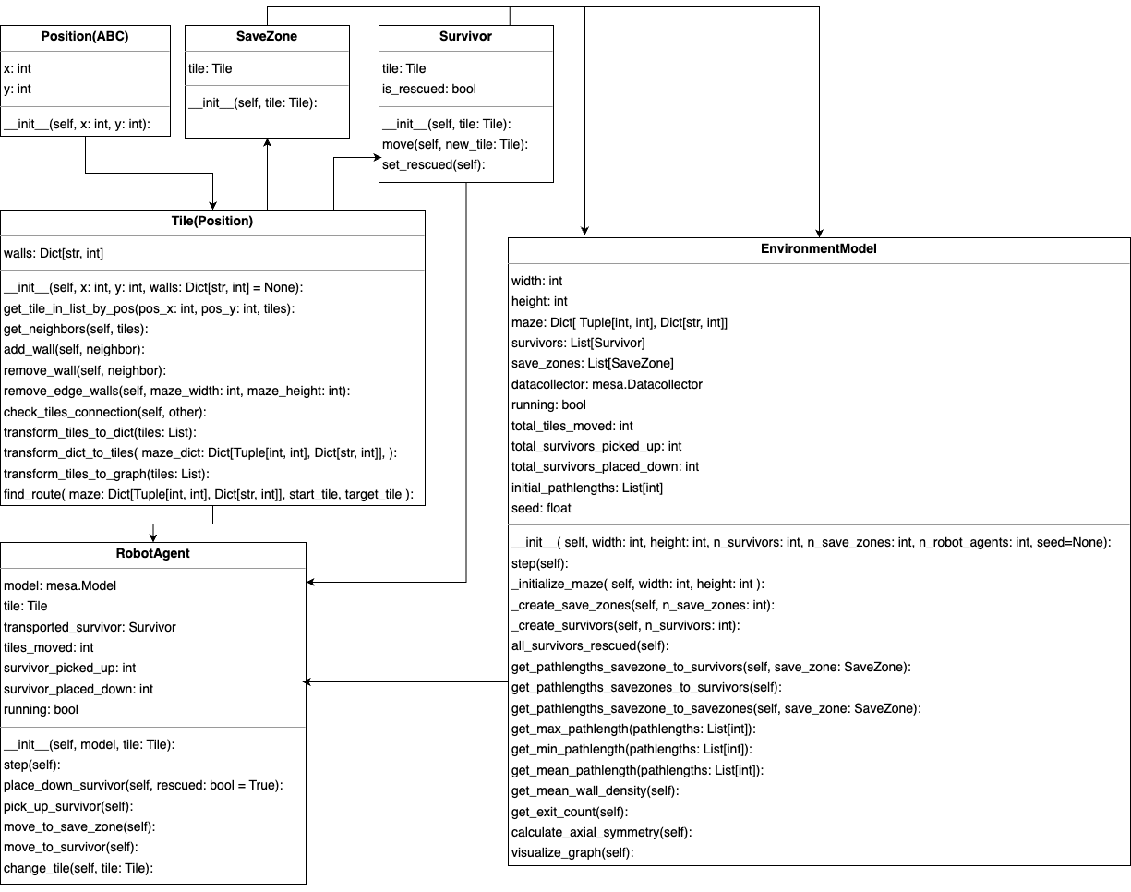
2. Implementierung
Klassendiagramm
(mesa.Model)
(mesa.Agent)
Quellen: Erstellt mit draw.io

Slide 8
2. Implementierung
Suchalgorithmen
Generierung des Labyrinths:
Iterativer random DFS
Pfadsuche (z.B. bei Robotern):
A-Stern
Manhattan-Distanz als Heuristikfunktion

Slide 9
2. Implementierung
Suchalgorithmen
Environment Model:
Überlebende
Savezones
Roboter (Agents)
Aktionen der Roboter:
Bewegen zum Überlebendem
Überlebenden aufsammeln
Bewegen zur Savezone
Überlebenden absetzen

Slide 10
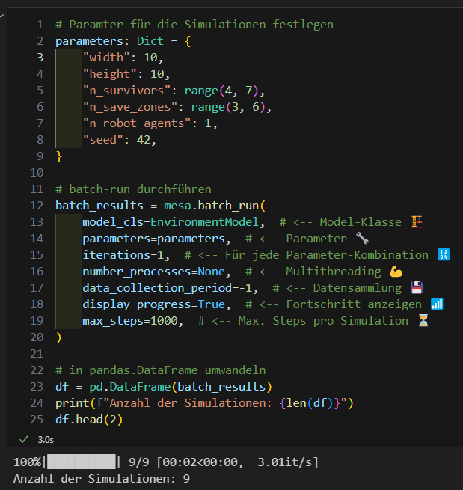
3. Vorführung der Erweiterung
Live batch run für geringe Parameter
Runs: 38.400
Rows: 170.100
Columns: 29

Slide 11
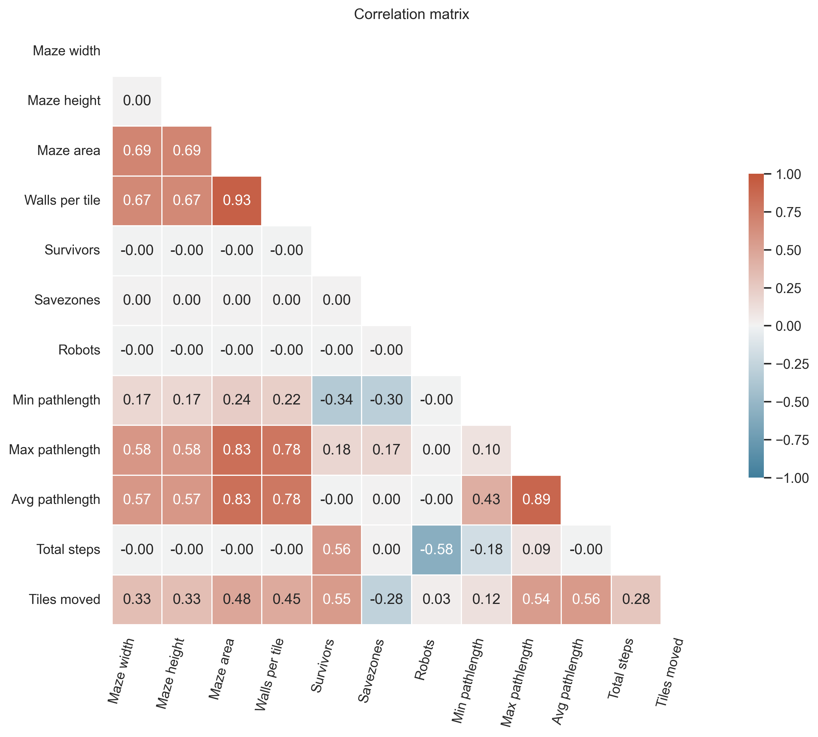
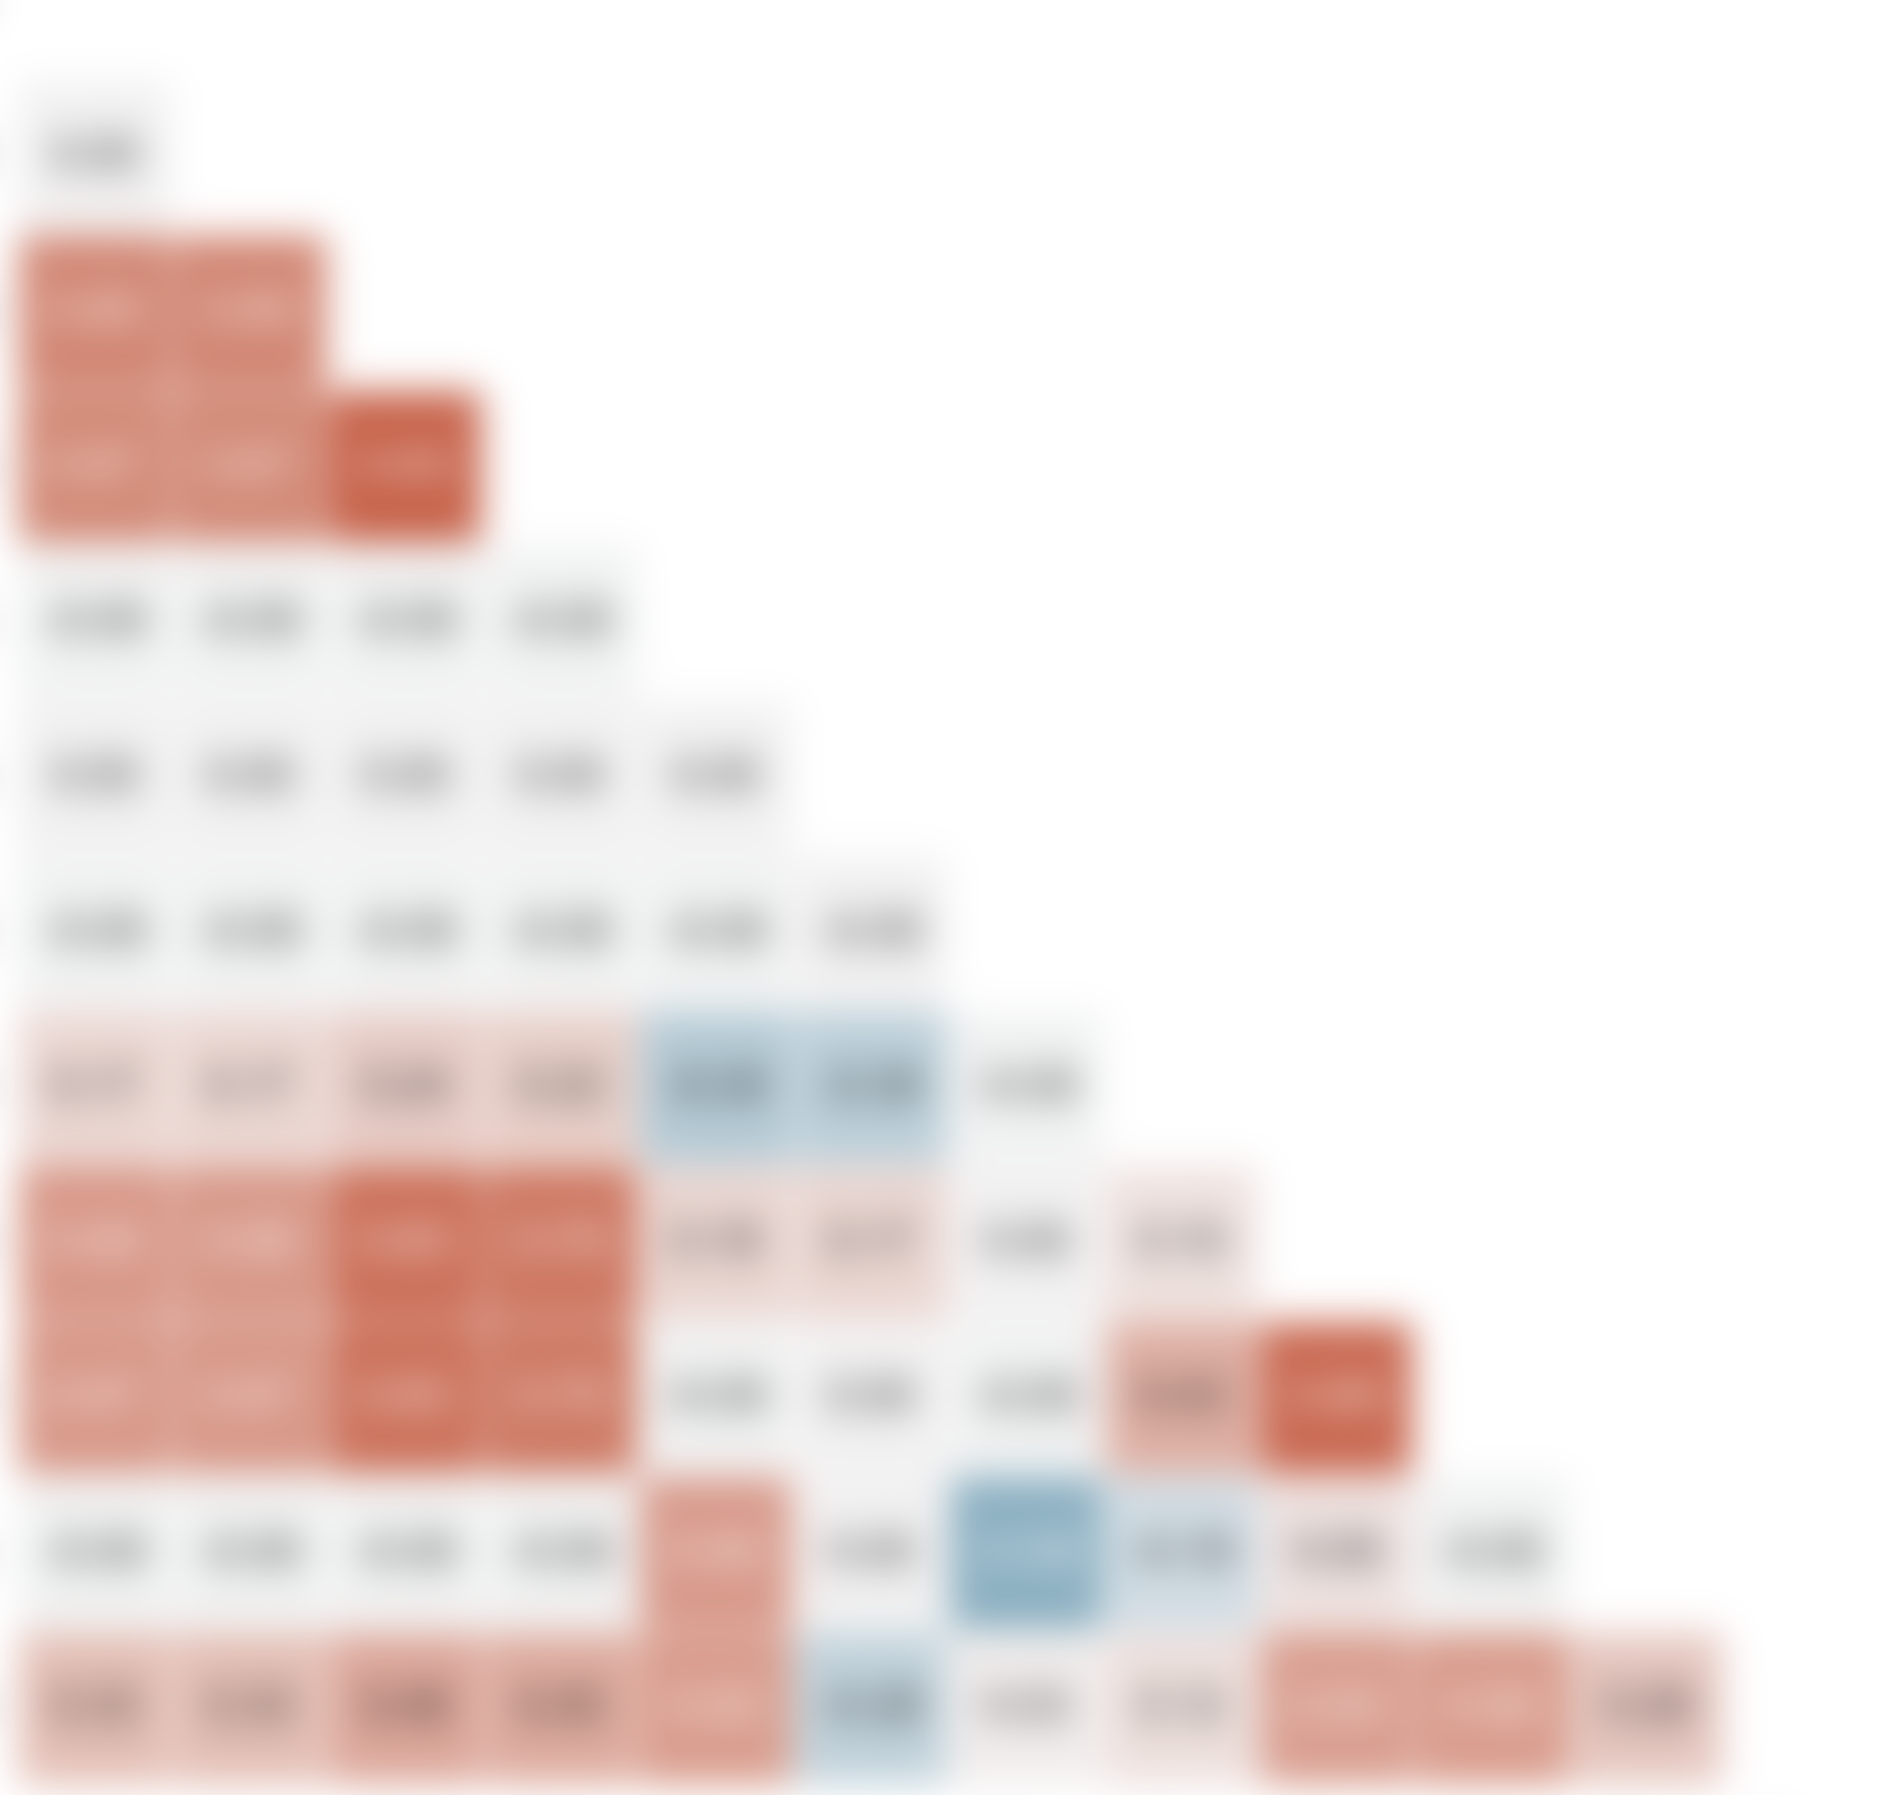
4. Erweiterung: Datenanalyse
Correlation Heatmap
Positive Korrelation
Negative Korrelation
Notes:
Pearsson Korrelation -> lineare Korrelationen zwischen Columns

Slide 12
4. Erweiterung: Datenanalyse
Correlation Heatmap
Positive Korrelation
Negative Korrelation

Slide 13
4. Erweiterung: Datenanalyse
Correlation Heatmap
Positive Korrelation
Negative Korrelation
Ausführlich im Bericht behandelt

Slide 14
4. Erweiterung: Datenanalyse
Correlation Heatmap
Positive Korrelation
Negative Korrelation
Jetzt als einfaches Beispiel
Ausführlich im Bericht behandelt

Slide 15
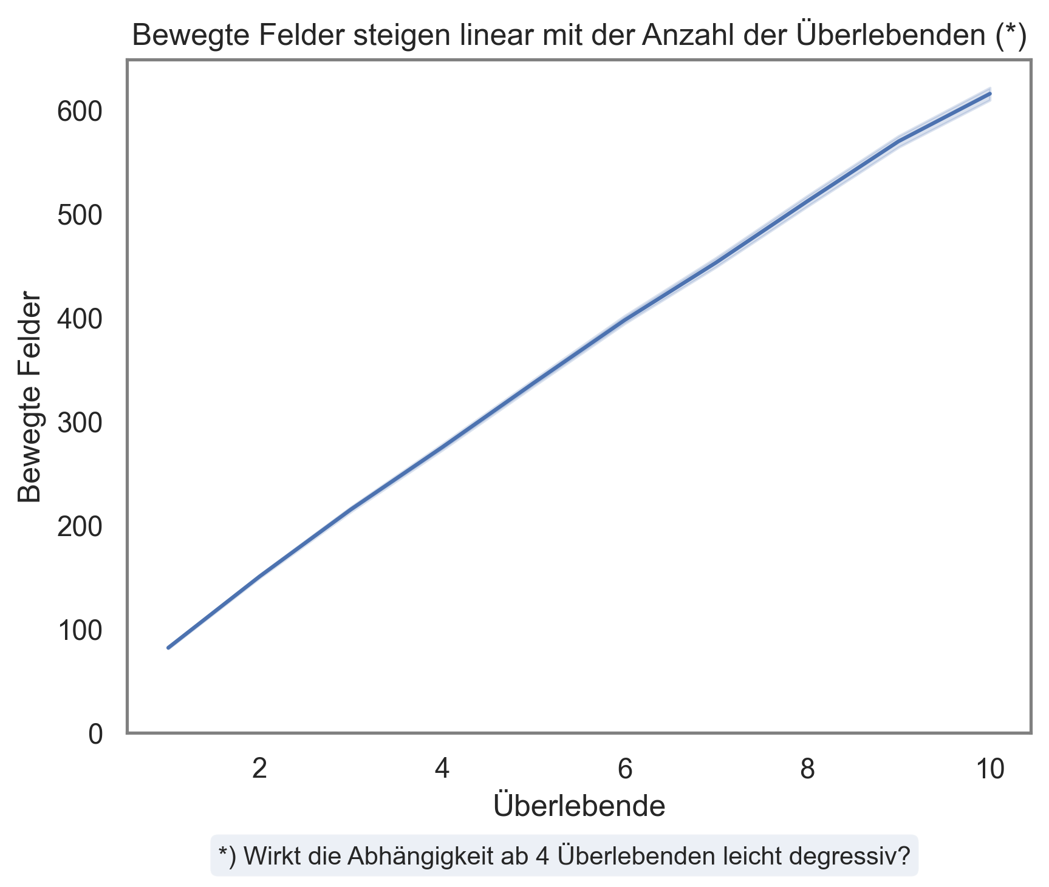
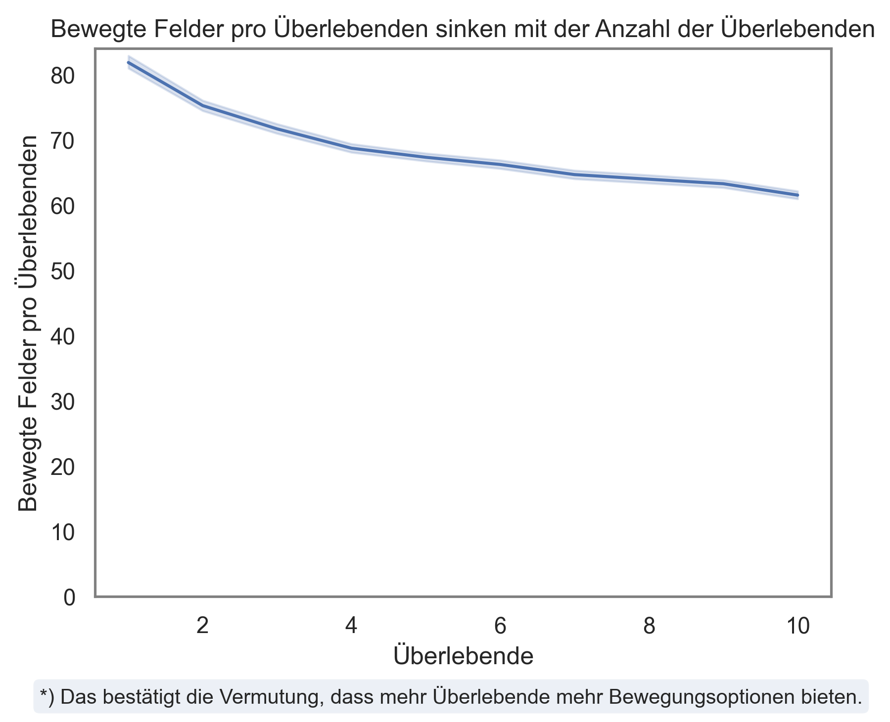
4. Erweiterung: Datenanalyse
Abhängigkeiten der insg. bewegten Felder
leicht degressiv?
Notes:
Insgesamt bewegte Felder: die Felder, die sich Agenten in der Simulation bewegen
Offensichtlich steigen die bewegten Felder mit der Anzahl der Überlebenden. Aber: leicht degressiv
Die bewegten Felder pro Überlebenden sinken mit mehr Überlebenden, da kürzere Pfade für die Roboter wahrscheinlicher werden.

Slide 16
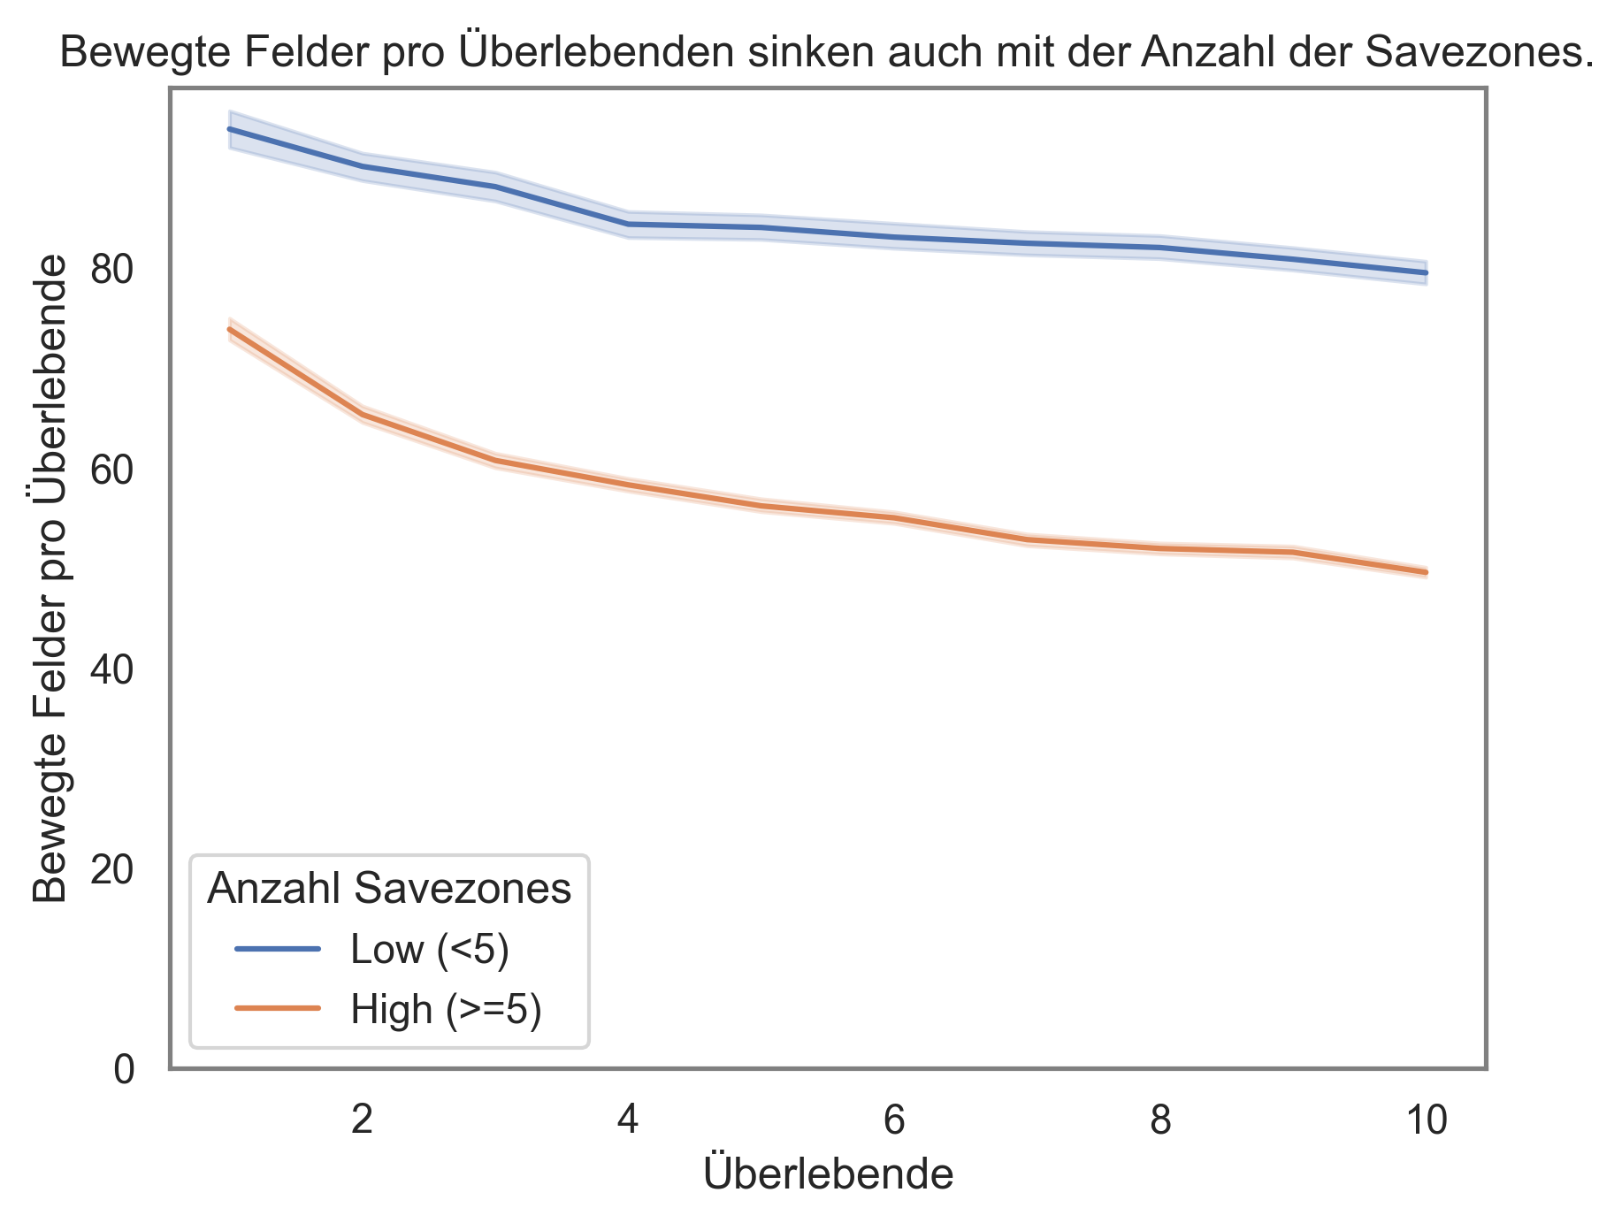
4. Erweiterung: Datenanalyse
Abhängigkeiten der insg. bewegten Felder
Notes:
Die bewegten Felder pro Überlebenden per Savezones gruppiert.
Je mehr Savezones, desto geringer die bewegten Felder pro Überlebenden
Da kürzere Strecken zur nächsten Savezone, bzw. zum nächsten Survivor
Einfluss mehrerer Roboteragenten? →

Slide 17
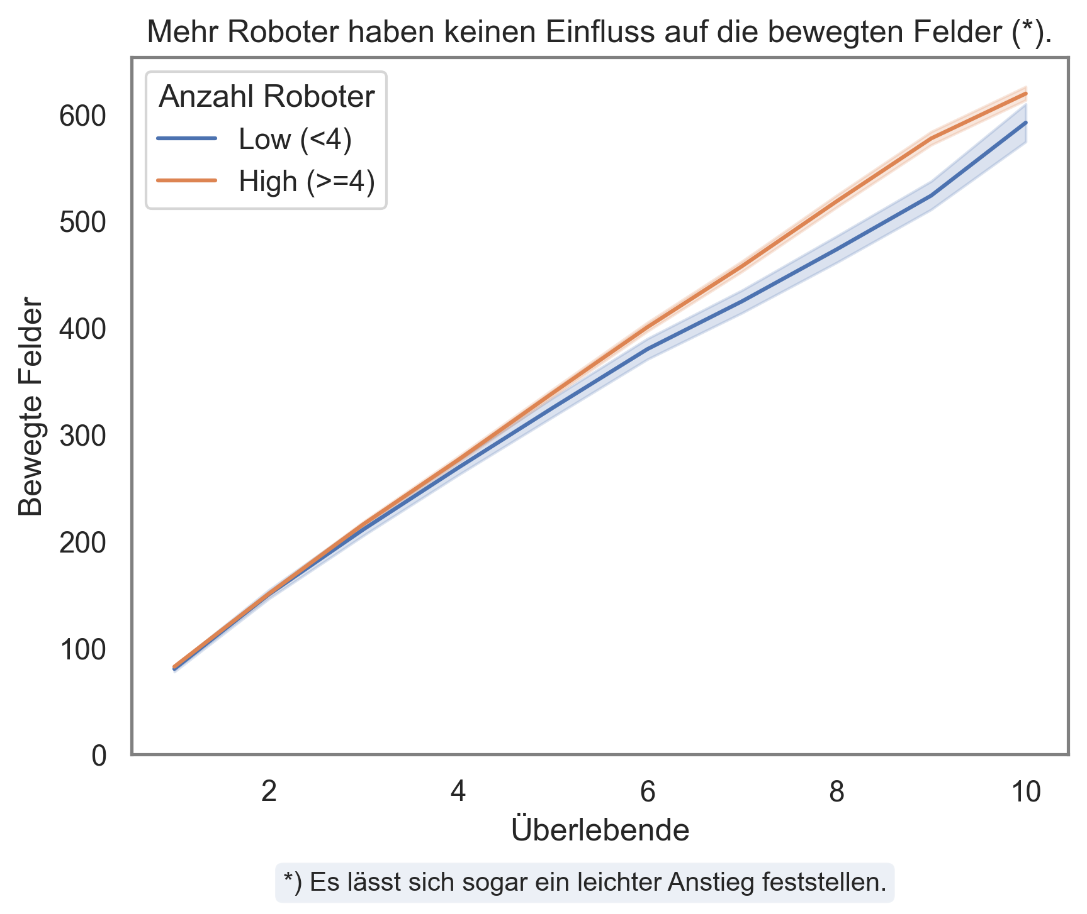
4. Erweiterung: Datenanalyse
Abhängigkeiten der insg. bewegten Felder
Gegenseitige Behinderung!
→ Kommunikation & Koordination nötig.
Notes:
(i): Generell weniger Simulationsschritte mit mehr Robotern, da mehrere Roboter gleichzeitig Überlebende transportieren können.
(1): Die Roboter haben keinen Einfluss auf die bewegten Felder.
(!) Eher sogar einen negativen Einfluss ab >=4 Überlebenden, da sie sich wohl gegenseitig behindern.
Deshalb: In Realem Szenario Kommunikation und Koordination nötig!

Slide 18
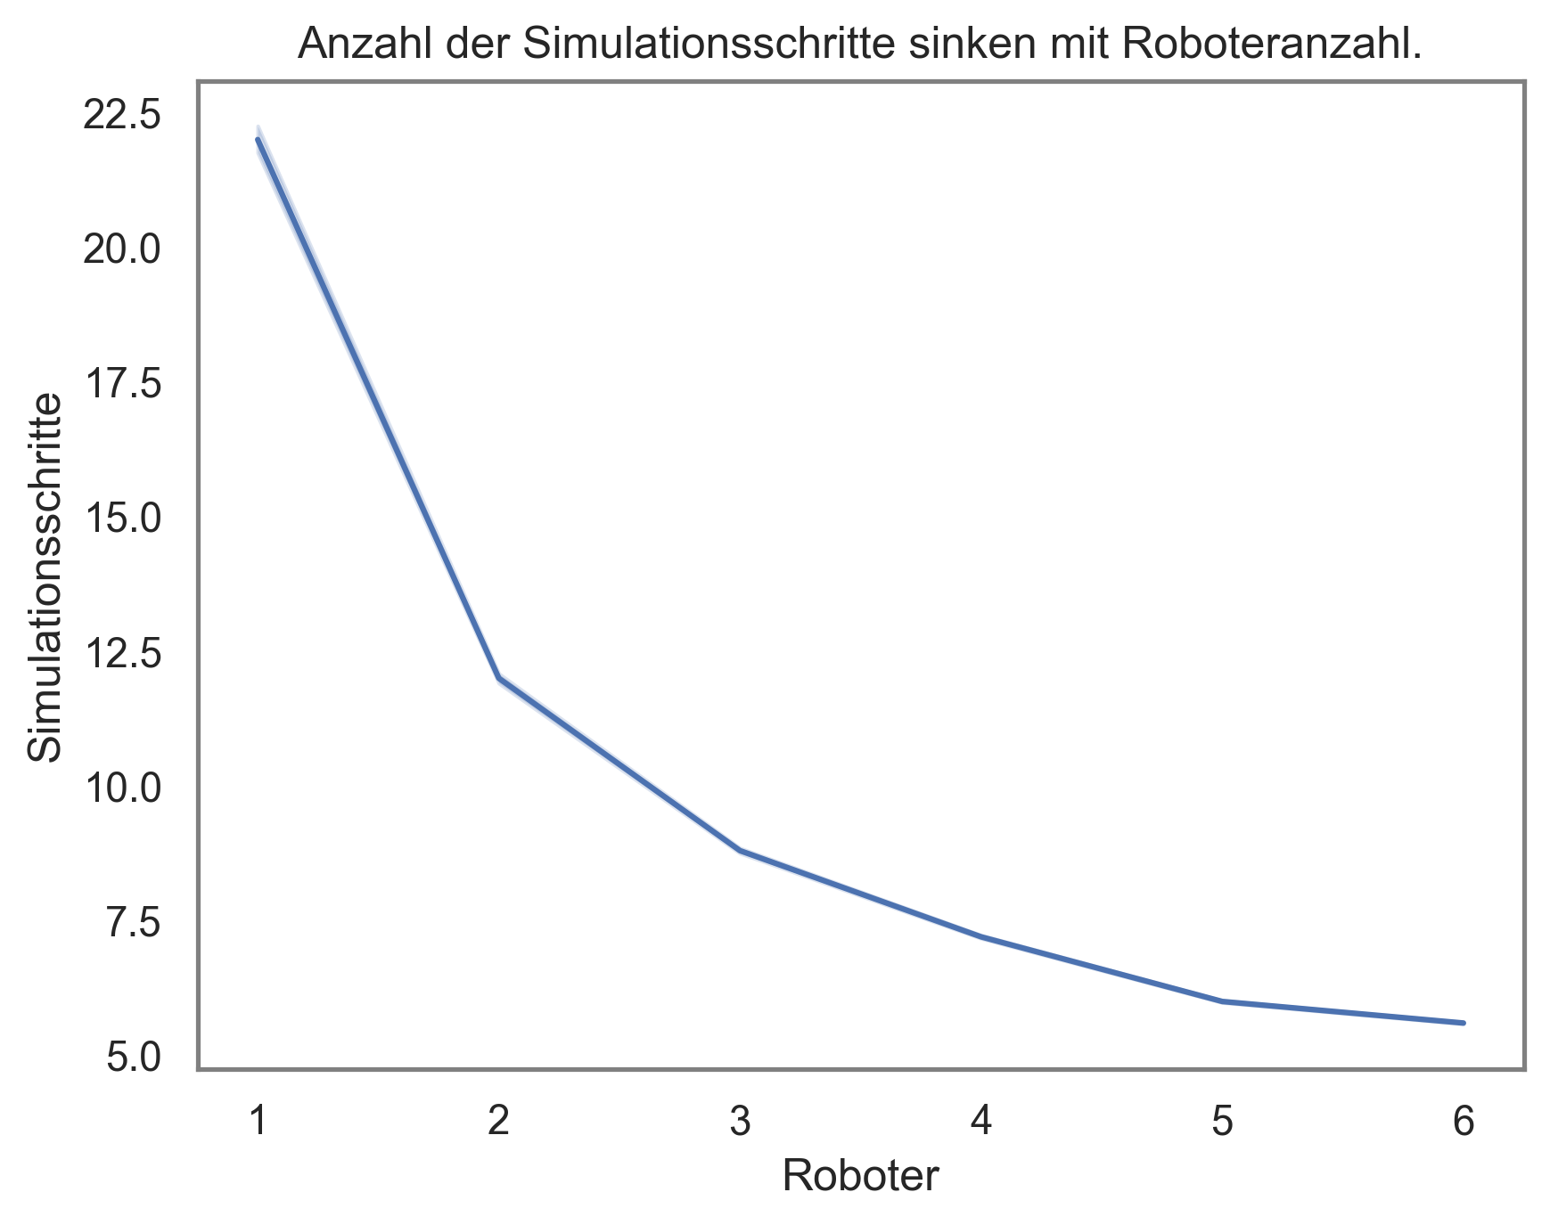
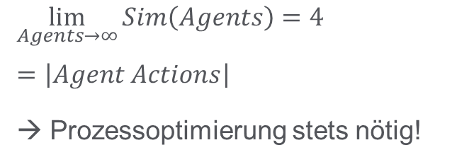
4. Erweiterung: Datenanalyse
Abhängigkeiten der insg. bewegten Felder
Anzahl der Rettungskräfte entscheidend!
$$\lim_{Agents→∞}{Sim\left(Agents\right)=4}$$
$$=\left|Agent Actions\right|$$
→ Prozessoptimierung stets nötig!
Notes:
(i): Generell weniger Simulationsschritte mit mehr Robotern, da mehrere Roboter gleichzeitig Überlebende transportieren können.
(1): Die Roboter haben keinen Einfluss auf die bewegten Felder.
(!) Eher sogar einen negativen Einfluss ab >=4 Überlebenden, da sie sich wohl gegenseitig behindern.
Deshalb: In Realem Szenario Kommunikation und Koordination nötig!

Slide 19
05. Ausblick
Einfaches Beispiel zeigt bereits:
Zahl der Rettungskräfte ist essenziell
Mehr Hilfsstationen erhöhen Effizienz
Prozesskettenoptimierung ist jederzeit nötig
Kommunikation und Koordination der Rettungskräfte ist wichtig
Weitere Beispiele in den Jupyter Notebooks des Projekts:
github.com/s-voelkl/Catastrophe-Simulator

Slide 20
Katastrophenrettung Simulation und Datenanalyse
Symbolische Künstliche Intelligenz 2 - Projektarbeit
Sebastian Kleber, Simon Völkl - Bachelor Künstliche Intelligenz, 11.05.2025

Slide 21
Icons
Zur freien Verwendung

Slide 22
Icons
Zur freien Verwendung

Slide 23
Icons
Zur freien Verwendung

Slide 24
Icons
Zur freien Verwendung

